Slide 1
LatencyTop

Slide 2
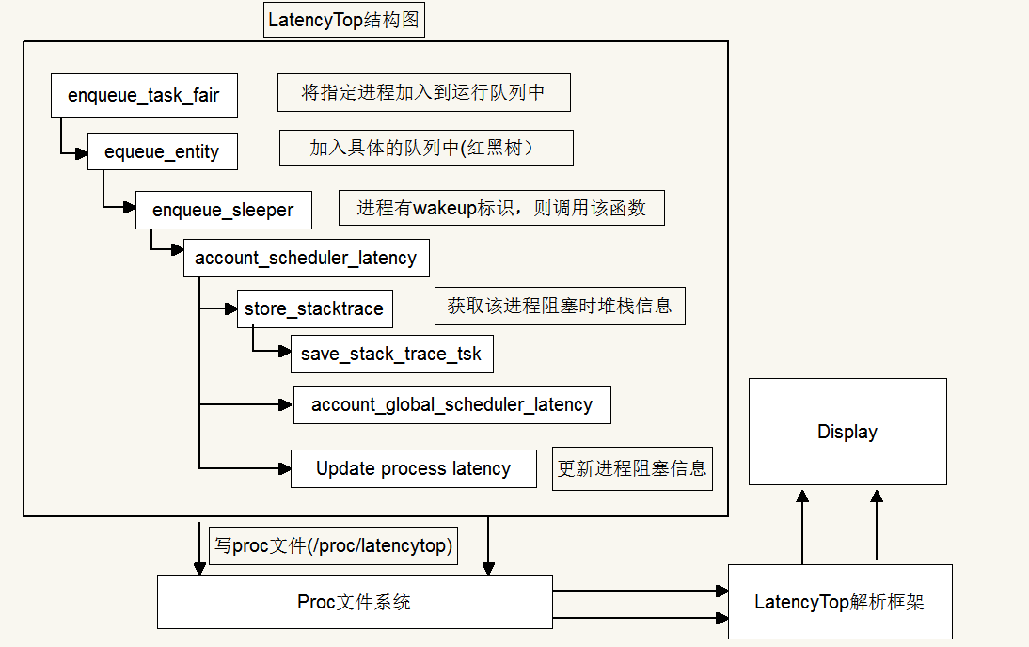
LatencyTop内核框架

Slide 3
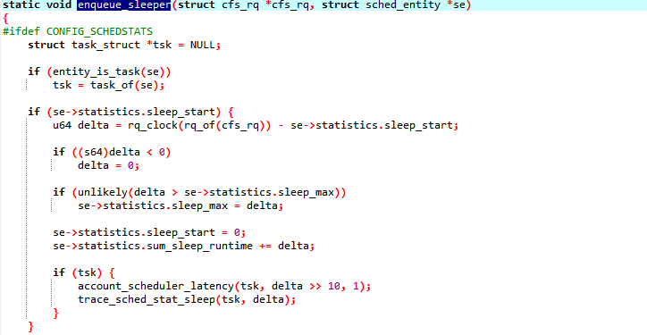
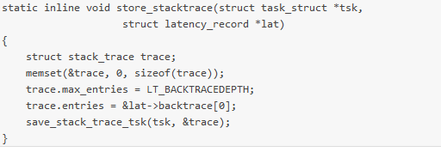
LatencyTop具体代码

Slide 4
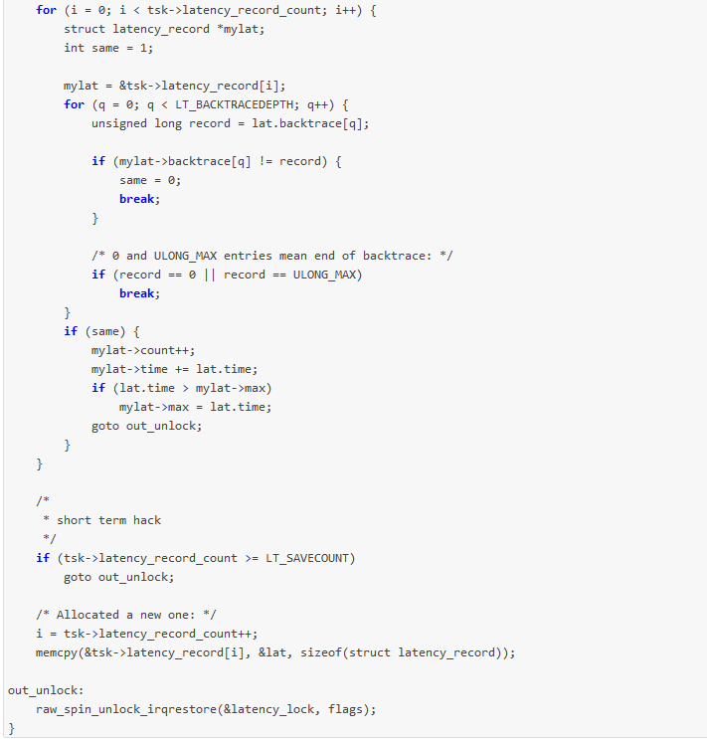
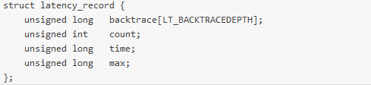
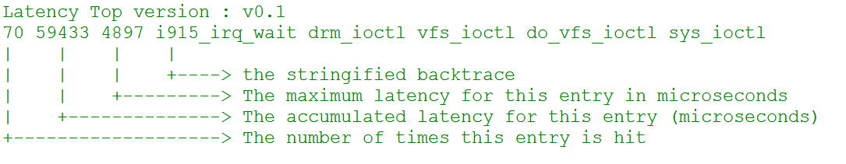

Slide 5
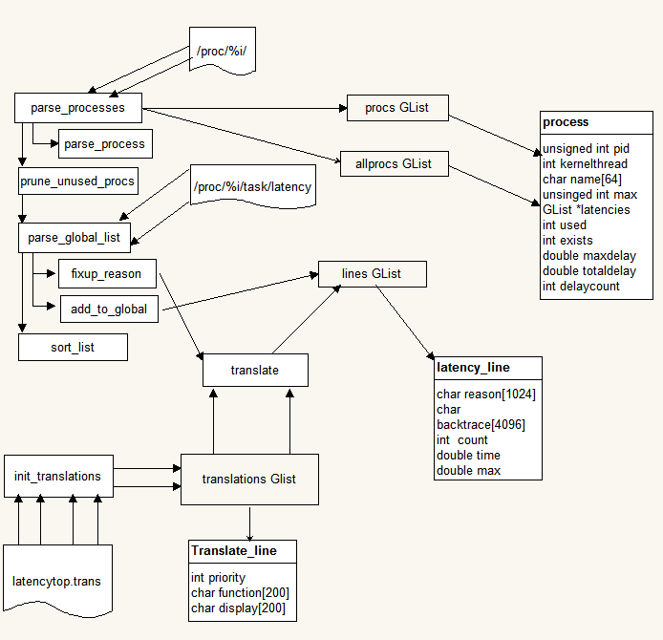

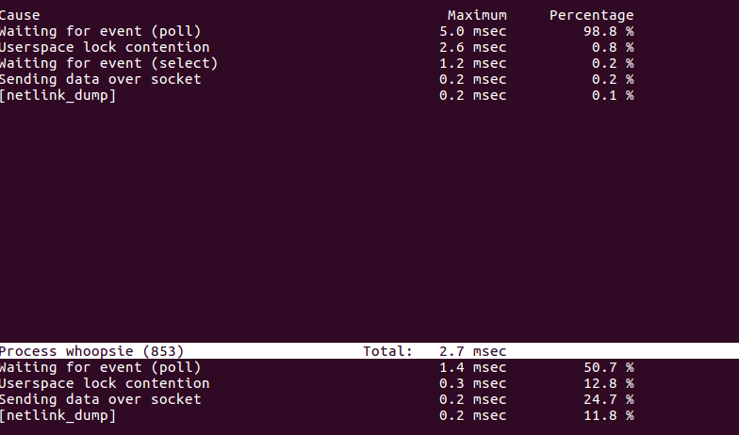
LatencyTop具体代码

Slide 6
运行态
s4
s7
就绪态
s3
s6
阻塞态
s2
s5
s1
s8
开始
结束

